Slide 1
Realizator 2019. & Hoteli Njivice
Projekt: Sustav nagrađivanja zaposlenika u
hotelskoj industriji

Slide 2
1. O Hotelima Njivice

Slide 3
Povijesni razvoj
Q2 2017 →
1982. g.
Kamp Njivice
započinje s
poslovanjem
➢
Društvo
započinje s novim investicijama (uređenje kampa, Flora Green Villas…)
Kontinuirani rast i razvoj poslovanja
1978. g.
Otvorenje
hotela Beli
Kamik
Kraj 60-ih
Bungalovi
Flora
1951. g.
Počeci
turizma u
Njivicama →
hotel Jadran
➢
HOTELS
GREEN VILLAS

Slide 4
Mikro lokacija
➢
Njivice resort prostire se na površini većoj od 20 ha → obuhvaća kamp, dva hotela, 80 vila, 2 plaže i 6 ugostiteljskih objekata
,,.,,,..~ 1c.
CAMPING
GREEN VILLAS

Slide 5
Hoteli Njivice − Smještajni kapaciteti
➢
Ukupni smještajni kapaciteti : 4.000 gostiju dnevno
Hotel Beli kamik
➢
➢
➢
3*
375 soba
u neposrednoj blizini plaže
Hotel Jadran
➢
➢
➢
3*
223 sobe
smješten uz glavnu mjesnu šetnicu uz more
HOTELS
CAMPING

Slide 6
Hoteli
Njivice −
Smještajni
kapaciteti
Kamp Njivice
➢
666 parcela
✓
✓
220 mobilnih kućica
408 kamp parcela
38 kamp mjesta
Flora Green Villas
➢
80 individualnih vila
smještenih na površini od oko 5,5 ha u sklopu šume, a u
neposrednoj blizini mora
HOTELS
CAMPING

Slide 7
Hoteli
Njivice
−
Ugostiteljski
objekti
➢
6 ugostiteljskih objekata, od čega četiri objekta u sklopu smještajnih
kapaciteta:
✓
✓
✓
Cabana bar i Central park bar u sklopu kampa
Lounge bar u sklopu hotela Jadran
Stari ribar u sklopu kampa (trenutno nije u funkciji)
a dva objekta kao zasebne cjeline:
✓
✓
Pizzeria Bukaleta
Plava terasa - bar
HOTELS
CAMPING

Slide 8
2. O sustavu nagrađivanja općenito

Slide 9
Zašto sustav nagrađivanja?
Godišnjim planom nagrađivanja poslodavac unaprijed određuje način na koji će motivirati i nagraditi zaposlenike koji ulažu dodatne napore u ostvarivanju ciljeva od interesa za kompaniju.
Kako nagraditi zaposlenike?
Financijska nagrada Nefinancijska nagrada
BONUS
Godišnja financijska nagrada za top i middle management
uvjetovan rezultatom
STIMULACIJA
Mjesečna financijska nagrada za sve zaposlenike uvjetovana ostvarivanjem unaprijed zadanih targeta
NAGRADA
Mjesečna i godišnja financijska nagrada za sve zaposlenike uvjetovana diskrecijskom ocjenom kompanije zbog rada i aktivnosti koje prelaze okvire redovnog, kao i fiksna prigodna godišnja nagrada. posla
PLAN RAZVOJA KARIJERE
Poticanje razvoja zaposlenika, sudjelovanje u ostvarivanju njihovog potencijala.
EDUKACIJE I USAVRŠAVANJE
Ulaganje u razvoj postojećih i stvaranje novih znanja i vještina zaposlenika u skladu s dugoročnim ciljevima kompanije.

Slide 10
Koji su ciljevi nagrađivanja?
"Take care of your employees, and they’ll take care of your customer.”
J.W. Marriott
Motiviranjem zaposlenika kompanija potiče zaposlenike da se sami zauzmu za ostvarivanje ciljeva kompanije postizanjem visoke razine učinkovitosti.
Upravo ispravnim i zanimljivim modelom nagrađivanja zaposlenici postaju svjesni da doprinose radu, rezultatu i rastu kompanije, a sve navedeno doprinosi privlačenju i zadržavanju kvalitetnih zaposlenika.
Nagraditi
Zahvaliti zaposlenicima
Ohrabriti timski rad
Povećati produktivnost
Zadržati zaposlenike
"Take care of your employees, and they’ll take care of your customer.”
J.W. Marriott

Slide 11
3. Tailor made sustav nagrađivanja

Slide 12
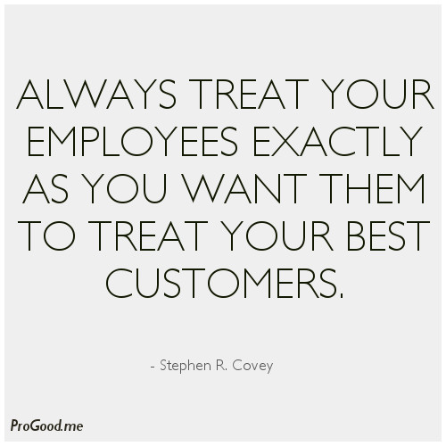
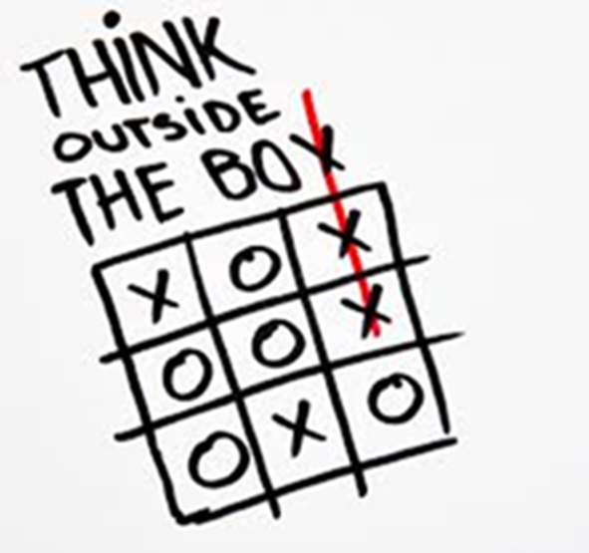
Tailor made sustav nagrađivanja
….personaliziran pristup kao odgovor izazovima u hotelskoj industriji, posebno u ljudskim resursima
Kako bi kompanija iskoristila puni potencijal i benefite ustava nagrađivanja zaposlenika, želimo imati sustav nagrađivanja koji će imati pozitivan utjecaj ne samo na prihode kompanije već na najveću vrijednost iste, a to su - njeni ljudi.
.

Slide 13
Pronađite pravu formulu!
Uzimajući u obzir da 54% zaposlenika Hotela Njivice je u životnoj dobi između 25 i 40 godina, te da se generacijske želje i razlike ne smiju zanemariti, sustav nagrađivanja treba uvažiti osnovne želje i potrebe zaposlenika, a to su:
Stabilnost
Priznanje
Poštena plaća
Sudjelovanje u rastu i razvoju kompanije

Slide 14
Smjernice i zaključci
Od tima koji bude radio na ovom projektnom zadatku očekujemo da prilikom izrade case-a obuhvati sljedeće:
Analizu konkurenata iz branše i njihovi modeli nagrađivanja
Usporedbu modela nagrađivanja u Hrvatskoj s modelima u inozemstvu (veliki hotelski lanci poput Marriotta, Hiltona…)
Razradu konkretnih prijedloga nagrađivanja i stimuliranja zaposlenika Hotela Njivice za:
povećanje prihoda i prodajnih rezultata u odjelu hrane i pića
cross i up selling u odjelu smještaja (recepcija)
dobar komentar i/ili ocjenu gostiju (za čistoću, hranu, ljubaznost…)
timski rad i kolegijalnost
4. Sve ostalo po vlastitom odabiru
Sretno!

